Slide 1

La Capa de Enlace de Datos ppt#9
Teconología de las Comunicaciones
Ing Marcelo Semeria
Revisión:Marzo
1

Slide 2

Data Link Layer Puntos a Considerar
Servicios provistos por la capa
Armado de Tramas
Control de errores
Control de flujo
2

Slide 3
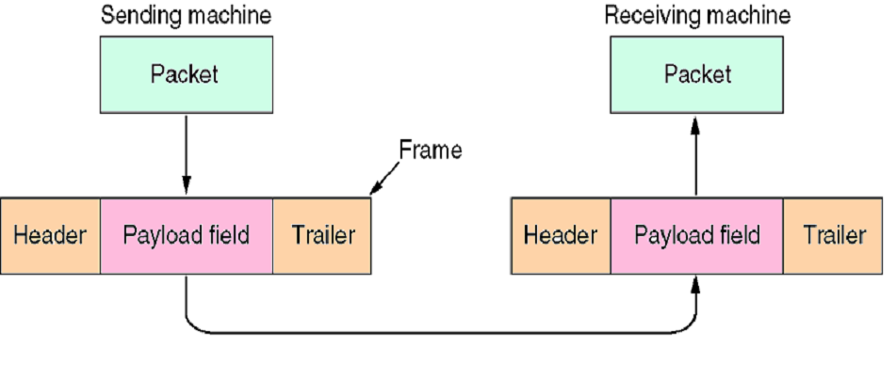
Funciones
Relacion entre paquetes y tramas.
3

Slide 4
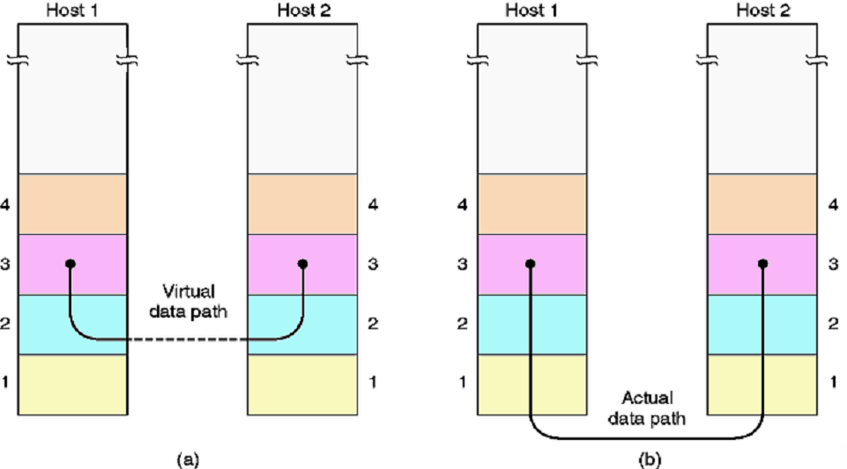
Servicios a capa de red
4
(a) Virtual communication.(b) Actual communication.

Slide 5
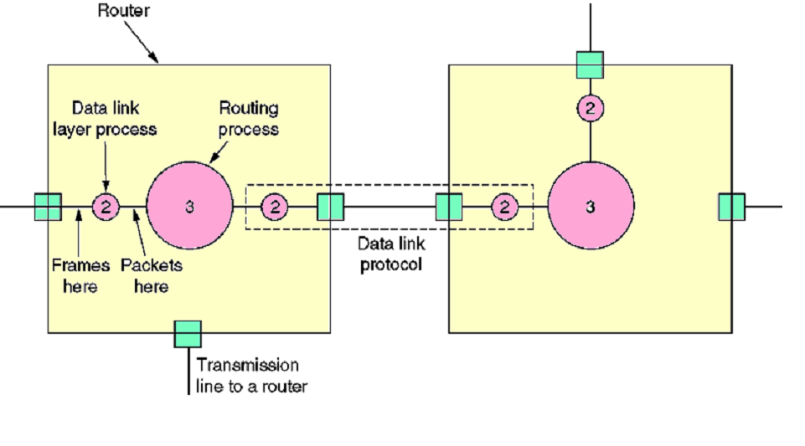
Servicios a Capa de Red (2)
Ubicacion de protocolos
5

Slide 6
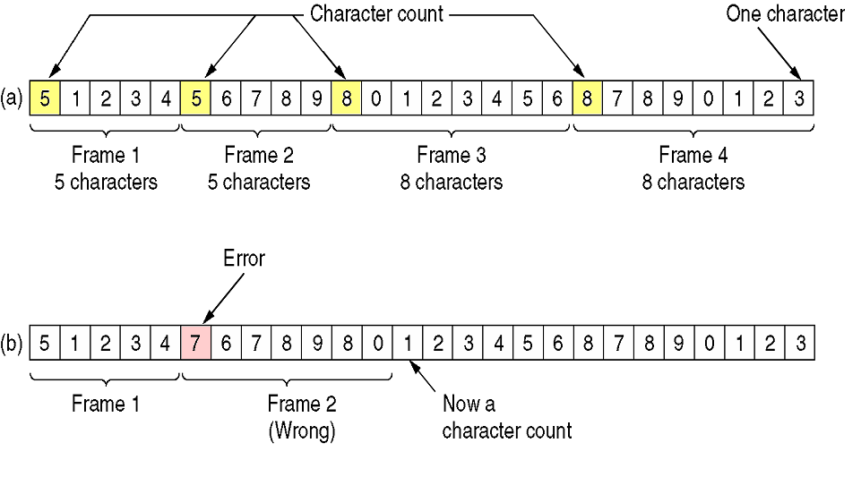
Entramado (1)
El flujo de caracters a) Sin Errores b) Con un error
6

Slide 7
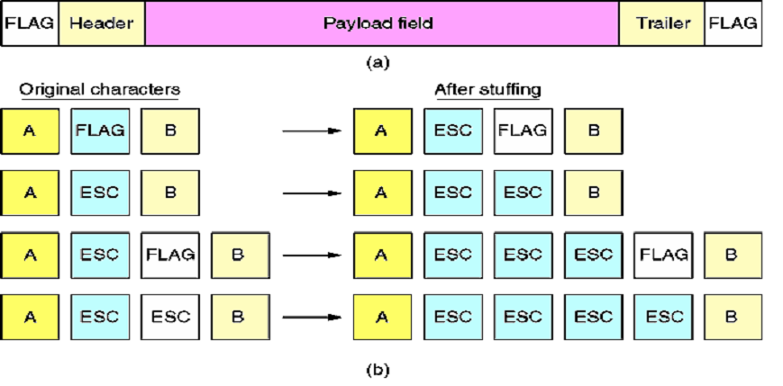
Entramado (2)
(a) Trama delimitada por bits de flag.
(b) Cuatro ejemplos de secuencias de byte antes y despues del stuffing.
7

Slide 8
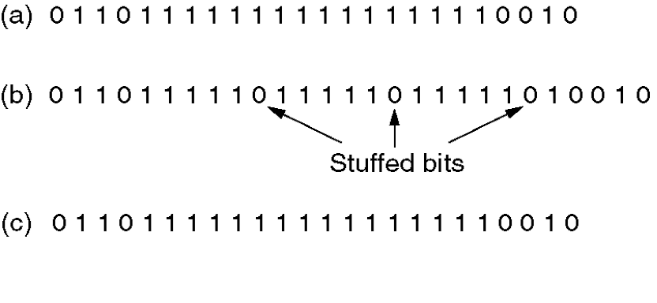
Entramado (3)
5 1’s seguidos
5 1’s seguidos
5 1’s seguidos
Bit stuffing
(a) Data original
(b) El dato como aparece en la linea.
(c) El dato como es almacenado en la memoria del recptor.
8

Slide 9
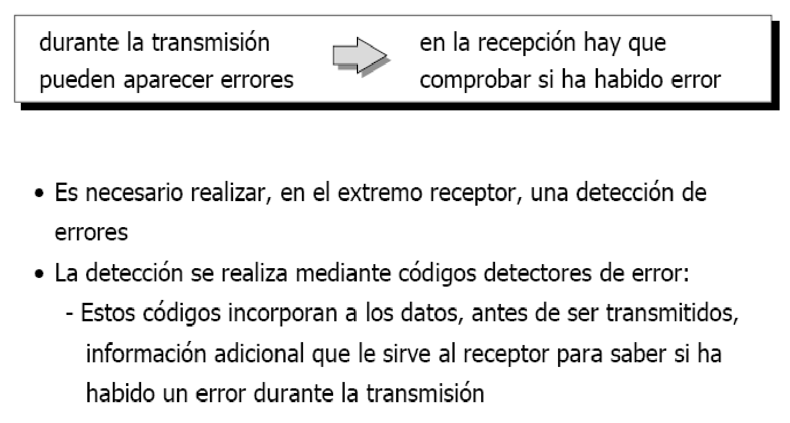
Errores
9

Slide 10
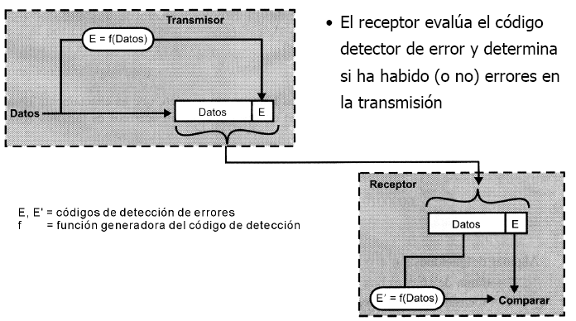
Codigos detectores de errores
10

Slide 11
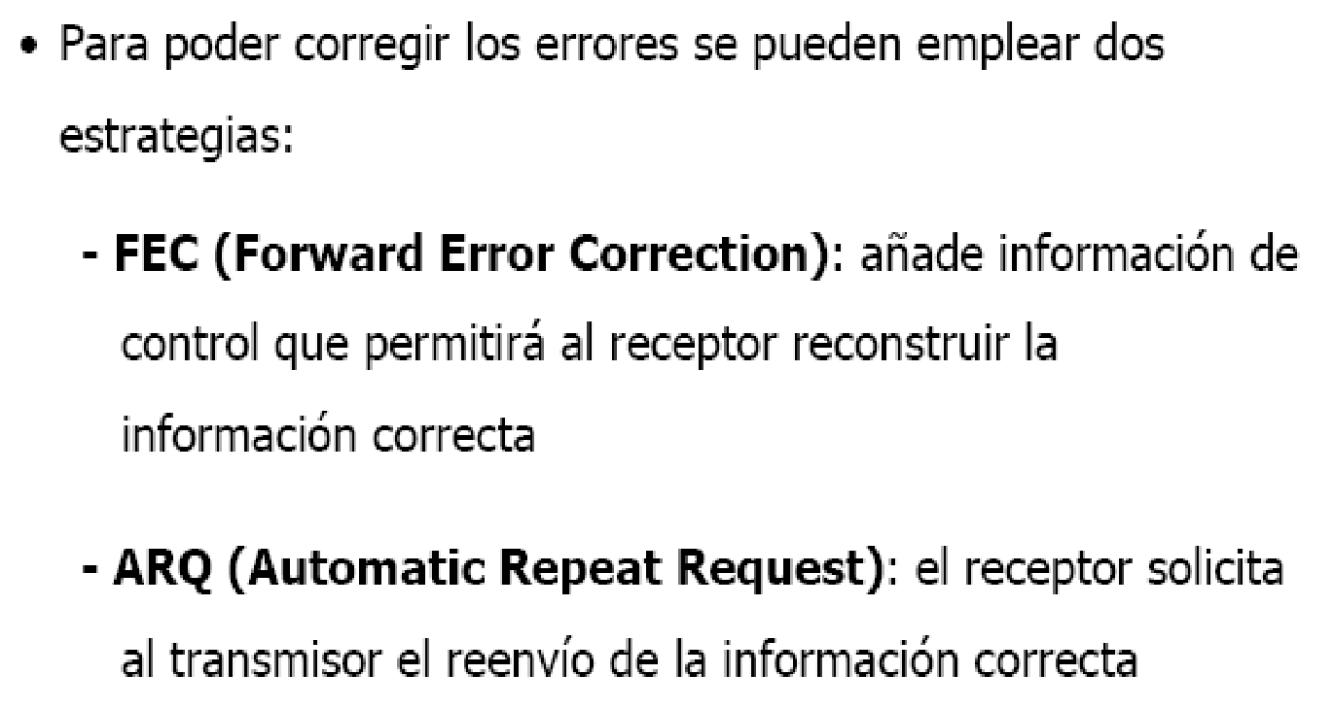
Que hacer con un error?
11

Slide 12
Control de paridad
Bit de paridad
Palabra a enviar 1101001
1 1 0 1 0 0 1
1 1 0 1 0 0 1
0
Se completa de forma de tener cantidad par de UNOS
TRANSMISION
1 1 0 1 0 0 1
0
Todo OK
1 error detectado
1 0 0 1 0 0 1
0
2 errores NO detectados pues mantiene paridad
1 0 1 1 0 0 1
0
12

Slide 13
Manejo de errores
Tx
Rx
1
1
El receptor no puede
saber si se envió 1 y llego bien o 0 y llego mal
Ruido
0
Detecto Y
Corrijo
Tx
Rx
Se sabe que hubo error y que es muy probable que lo enviado haya sido 11111
11111
10111
El precio para detectar y corregir es redundancia:
Tiempo de envío
Cantidad de datos a enviar
Tiempo de procesamiento
13

Slide 14


Error Detection and Correction
Codigos Correctores de error
Ej : Hamming
Codigos Detectores de error
Ej : CRC
14

Slide 15
Desarrollo de Hammig
2^{n} palabras posibles
n= m + r
Hamming para corregir un bit
Suponga palabras de n bit
Mensaje redundancia
2^{m} mensajes posibles
m bits r bits
EJEMPLO
Cada palabra de n bits => n palabras asociadas
Cada palabra tiene 1 mensaje
10010
00010
11010
10110
10000
10011
Para corregir 1 error todas las palabras que difieran en 1 bit se deberán asociar a la palabra inicial ( La que esta en diccionario)
n+1 palabras con igual mensaje
n+1 palabras con igual mensaje
2^{m} mensajes posibles
2^{m} (n+1) Palabras con significado
La máxima cantidad de palabras en 2^{n}
6 palabras con igual significado
2^{n} >= 2^{m}(n+1)
Cantidad de bit de redundancia necesarios
Reemplazando n por su valor y operando 2^{r} >= m+r+1
15

Slide 16
Aplicación de Hamming ( Generación )
Tabla a
Mensaje a transmitir : 10110 m = 5
Bits de redundancia r = 4 ( Ver tabla a )
r m+r+1 =< 2^{r}
7 2
8 4
9 8
10 16
A ) Se elijen como redundancia los bit potencia de 2 ( en verde)
 |  | 1 |  | 0 | 1 | 1 |  | 0
1 | 2 | 3 | 4 | 5 | 6 | 7 | 8 | 9
Cumple
Tabla b
1 | 1
2 | 2
3 | 1,2
4 | 4
5 | 1,4
6 | 2,4
7 | 1,2,4
8 | 8
9 | 1,8
B ) Se competan los bit de redundancia para obtener paridad par en los bit controlados según tabla b.
Ej: Bit 1 controla bits 1, 3, 5, 7, 9 ➔ X 1 0 1 0 ➔ x=0
Bit 2 controla bits 2, 3, 6, 7 ➔ X, 1, 1, 1 ➔ x=1
0 | 1 | 1 | 0 | 0 | 1 | 1 | 0 | 0
1 | 2 | 3 | 4 | 5 | 6 | 7 | 8 | 9
Decimales formados por potencias de 2
Se transmite la palabra: 011001100
16

Slide 17
Aplicación de Hamming ( Recuperación )
Mensaje recibido : 011011100 Del slide anterior con 1 error
A ) El receptor verifica si hay errores, elije como redundancia los bit potencia de 2 ( en verde)
0 | 1 | 1 | 0 | 1 | 1 | 1 | 0 | 0
1 | 2 | 3 | 4 | 5 | 6 | 7 | 8 | 9
Bit 1 X : 1,3,5,7,9,
Bit 2 ok : 2,3,6,7,
Bit 4 X: 4,5,6,7,
Bit 8 ok: 8 9
B ) El receptor verifica paridad con los mismos criterios que el transmisor
0 | 1 | 1 | 0 | 1 | 1 | 1 | 0 | 0
1 | 2 | 3 | 4 | 5 | 6 | 7 | 8 | 9
Los bit comunes en los controles con error son 5 y 7 Pero el control 2 da como ok el 7
➔ Bit 5 Con ERROR
X | Ok |  | X |  |  |  | ok
La forma practica es sumar los pesos de los controles con error: 1 + 4 =5 ➔ Bit 5
La palabra corregida es 011001100
17

Slide 18
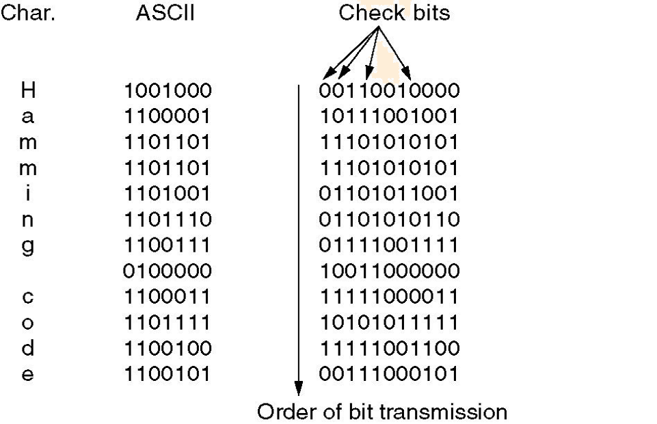
Hamming
Hamming
Mediante el
agregado de
redundancias
se logra poder
corregir errores
18

Slide 19
CRC Fundamento
Suponga que Tx y Rx comparten un mismo polinomio generador G(x)
Sea M(x) el mensaje a transmitir
G(x) = 5
G(x) = 5
M(x)
M(x) = 15
5
0
5
0
Tx Verifica resto “0” y envia M(x) al Rx
Rx Comprueba resto “0“ y da por aprobado
Inconvenientes del método
Se pude producir un error que mantenga resto cero ( en el ej. 15 ➔ 25 )
M(x) puede no tener resto cero con el G(x) dado
19

Slide 20
CRC Fundamento
Suponga que Tx y Rx comparten un mismo polinomio generador G(x)
Sea M(x) el mensaje a transmitir
G(x) = 5
G(x) = 5
Se soluciona transformando M(x) en M’(x) divisible por G(x), luego en el Rx se vuelve al mensaje original M(x). ( M(x) – R = M’(x) )
M(x)
Se soluciona eligiendo con cuidado el polinomio generador G(X)
M(x) = 15
5
0
22 5
2
5
0
22 – 2 = 20
Divisible por G(x)
Tx Verifica resto “0” y envia M(x) al Rx
Rx Comprueba resto “0“ y da por aprobado
Inconvenientes del método
Se pude producir un error que mantenga resto cero ( en el ej. 15 ➔ 25 )
M(x) puede no tener resto cero con el G(x) dado
20

Slide 21
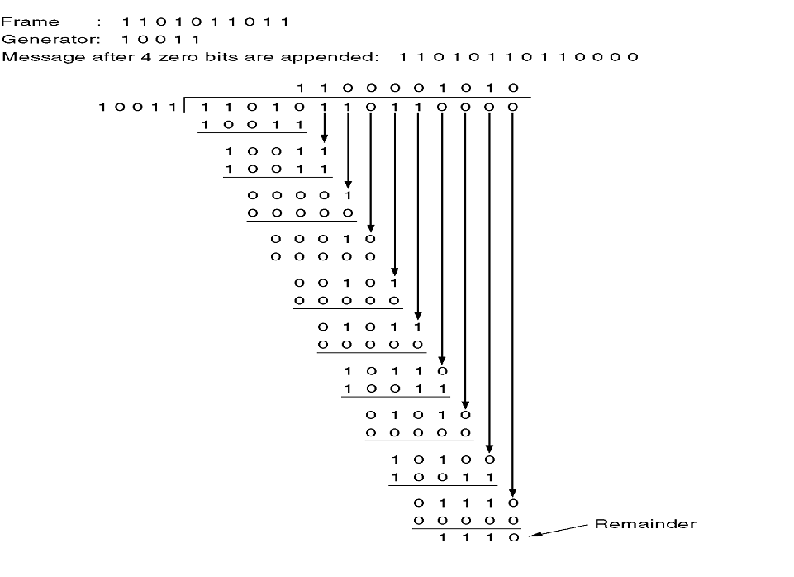
OR Exclusive
Mensaje a Transmitir:
11010110111110
Codigos detectores de errores
El resto debe reemplazar los ceros agregados al mensaje ➔ resto el resto al mensaje.
En el Rx luego de verificar que no tenga errores (resto cero) se eliminan los 4 últimos bits.
21

Slide 22
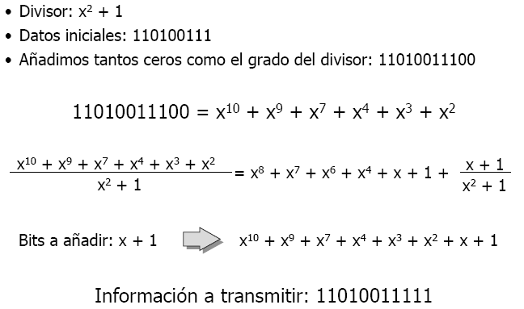
CRC ( en forma de polinomio )
22

Slide 23

FIN ppt#9
Continuación
Problemas de Tanenbaum
Presentación de simulador a usar en próxima practica
23

